Slide 1

UX framework for Trello
110419025 盧玉軒

Slide 2
1.Trello
Trello
1.1 Functional Map
看板
搜尋
通知
帳號
團隊
新增看板
最近搜尋
全部
帳號
個人看板
我
輔助工具
團隊看板
評論
同步
關於

Slide 3
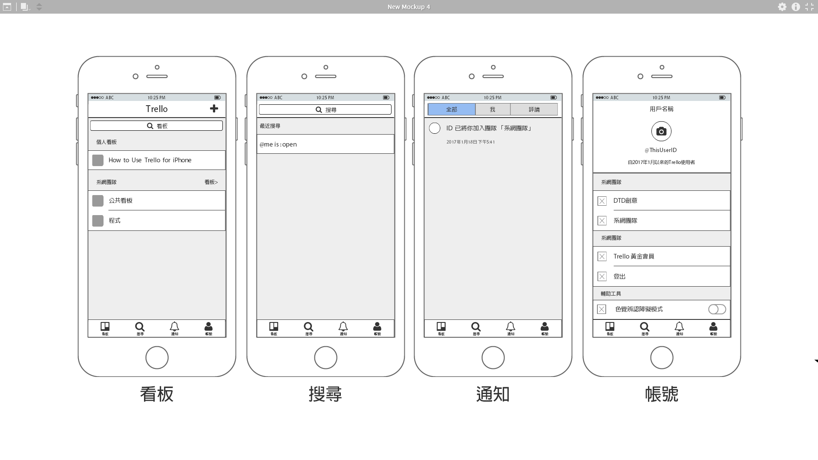
1.2 Main Page

Slide 4
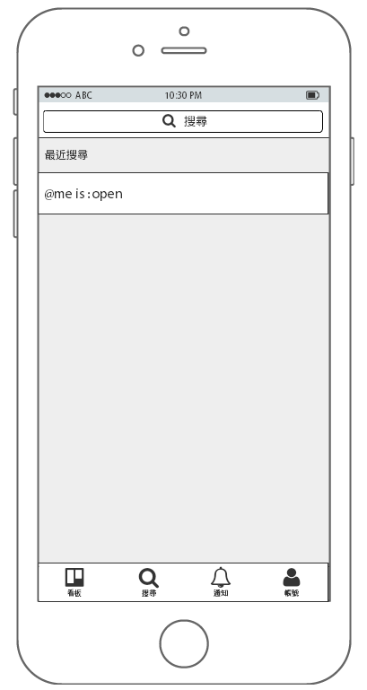
2.功能1—搜尋
2.1 Wireframe
2.2.1 Use Case--搜尋
方案1
Yes
搜尋欄位
點擊
搜尋欄位
輸入
關鍵字
有無
相關資料？
顯示
搜尋結果
No
顯示
找不到結果
點擊
進入看板或卡片
最近搜尋的項目btn
重新載入
看板btn
方案2
搜尋btn
點擊
最近搜尋過的項目btn
進入
搜尋結果
點擊
進入看板或卡片
通知btn
帳號btn

Slide 5
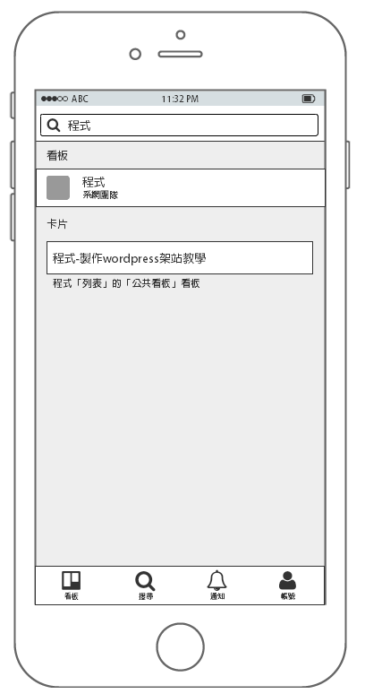
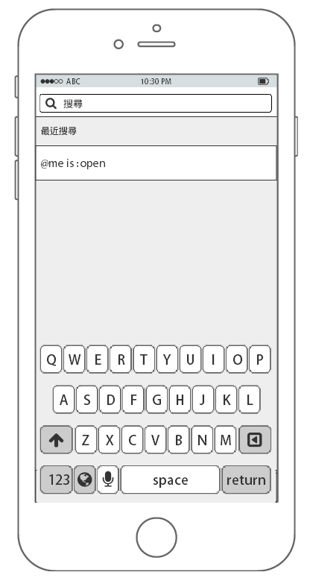
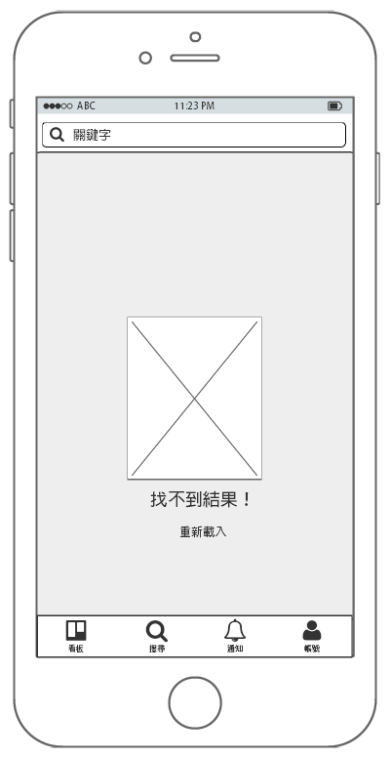
2.功能1—搜尋
搜尋文字&icon置左
方案1-2：有的情況
2.2.2 Use Case--搜尋
方案1-1：沒有的情況
搜尋「程式」
方案1
點擊
鍵入後搜尋
程式看板的btn
找不到結果的圖片
鍵盤彈出
相關卡片的btn
重新載入的btn

Slide 6
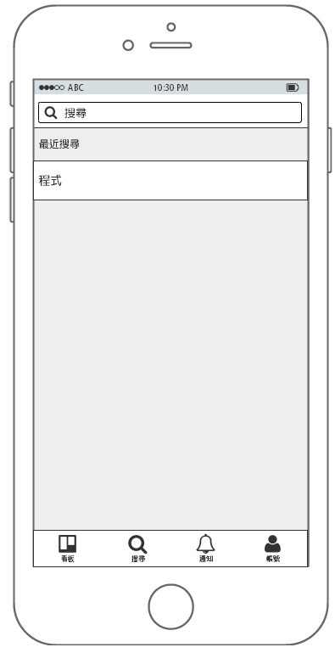
2.功能1—搜尋
2.2.2 Use Case--搜尋
點擊
方案2
完成
最近搜尋的項目btn

Slide 7
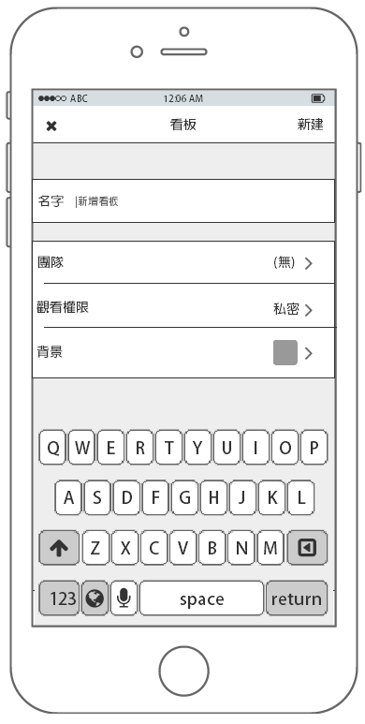
3.功能2—新增個人看板
3.1 Wireframe
3.2.1 Use Case--新增個人看板
搜尋欄位
點擊
新增看板
填完資料
按下新建
完成
新增看板
個人看板的項目btn
看板名稱欄位
團隊選項
團隊看板的項目btn
權限選項
背景選項

